Slide 1
第八章 代 码 生 成
南京大学 戴新宇

Slide 2


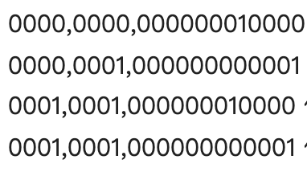
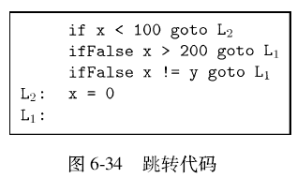
Overview
if(x<100 || x>200 && x!=y) x=0;

Slide 3

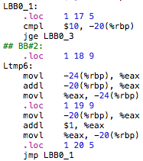
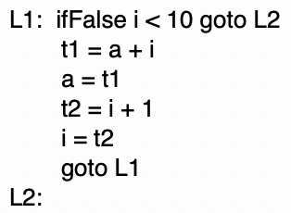
代码生成器概述

Slide 4
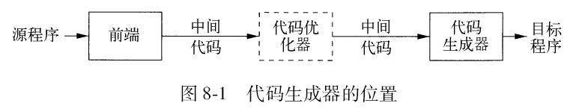
代码生成器概述
根据中间表示生成目标机代码
代码生成器之前可能有一个优化组件
设计目标：
保证源程序的语义
充分利用目标机器上的可用资源，能够高效运行
生成相对较优代码
代码生成器的三个任务：
指令选择：选择适当的指令实现IR语句
寄存器分配和指派：把哪个值放在哪个寄存器中
指令排序：按照什么顺序安排指令执行

Slide 5
本章内容
任务描述
目标机模型
静态/栈式数据区分配
基本块优化
基本块相关代码生成算法
寄存器分配

Slide 6
代码生成器的主要任务
输入中间代码(IR)：
四元式、三元式、字节代码、堆栈机代码、后缀表示、抽象语法树、DAG图、…
输出目标机器指令：
RISC、CISC；
汇编语言

Slide 7
代码生成器设计
需要考虑的问题
代码生成器的输入
由前端生成的源语言的中间表示和符号表信息
中间表示形式，在本书中主要是三地址代码、DAG等
目标程序
目标机器的指令集体系结构
RISC(精简指令集计算机)，CISC(复杂指令集计算机)，基于堆栈的结构
本章中，采用一个非常简单的类RISC计算机作为目标机，加入一些类CISC的寻址方式。为增加可读性，把汇编代码作为目标语言。

Slide 8

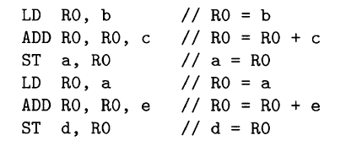


代码生成器设计（续）
需要考虑的问题（续）
指令选择
指令集体系结构中本身的特性
生成代码的质量，要考虑到目标代码的效率

Slide 9
目标机器模型
本章中
三地址机器模型
按照字节寻址
n个通用寄存器
指令格式：一个运算符，一个目标地址，一个源运算分量的列表。
一个有限个指令的集合

Slide 10
指令集
加载运算：LD dst, addr LD r1,r2
保存运算: ST x,r
计算运算: OP dst, src1, src2
无条件跳转:BR L
条件跳转:Bcond r, L BLTZ r,L

Slide 11
指令中的寻址模式
变量名x，指向x的内存位置
带有下标的形如a(r)的地址，a是一个变量，r是一个寄存器。a(r)的内存位置:a的左值加上存放在寄存器r中的值。
LD R1, a(R2)表示R1=contents(a+contents(R2))。
contents(x)表示x所代表的寄存器或内存中存放的值。
constant(r)，寄存器r中的值加上前面的常数
LD R1, 100(R2)表示R1=contents(100+contents(R2))
两种间接寻址模式
*r表示r的内容所表示的位置上存放的位置中的值
*100(r)。LD R1, *100(R2)表示R1=contents(contents(100+content(R2)))
直接常数，在常数前面加上#。 LD R1,#100 ADD R1,R1,#100

Slide 12
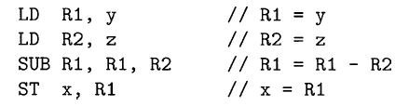

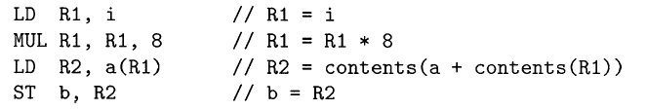
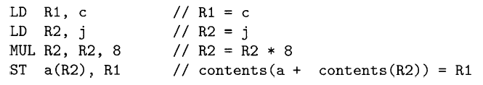



目标机指令序列示例

Slide 13


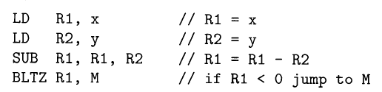

目标机指令序列示例（续）

Slide 14
目标代码中的地址
如何为过程调用和返回生成代码
静态分配
栈式分配
程序逻辑地址空间的划分
静态代码区
Static区
Heap区
Stack区
过程调用相关的目标代码：静态分配
过程调用相关的三地址语句 call callee, return, halt, action
call callee对应的目标指令实现（静态分配）
ST callee.staticArea, #here+20 //把返回地址保存到callee的活动记录的开始处
BR callee.codeArea // 把控制传递给被调用过程callee的目标代码上
Return指令
BR *callee.staticArea //控制转向保存在callee的活动记录开始位置的地址
Halt指令，没有调用者的第一个过程的最后一个指令是halt，把控制返回给操作系统。

Slide 15
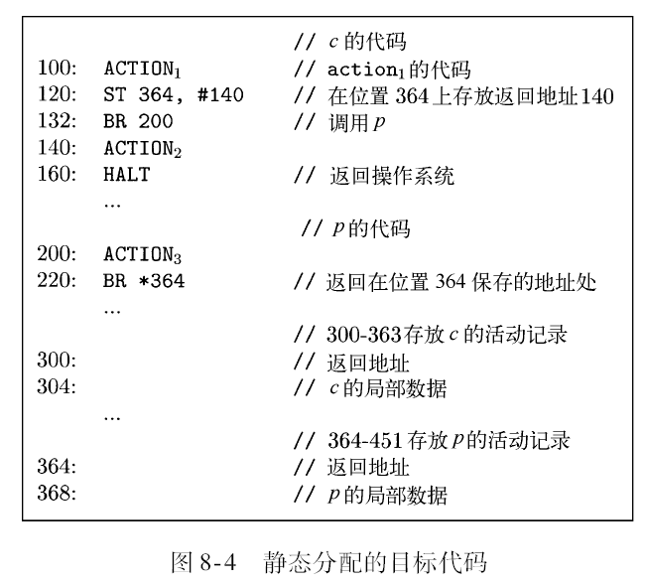

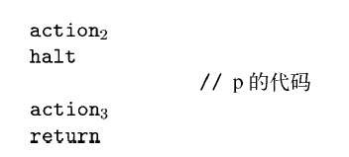
过程调用示例

Slide 16

过程调用相关的栈式分配
在保存活动记录时，使用相对地址
在寄存器SP中存放一个指向栈顶的活动记录的开始处的指针。活动记录中的其他信息可以通过相对于SP值的偏移量来访问。
发生过程调用时，调用过程增加SP值，并把控制转移至被调用过程。返回时，减少SP的值，从而释放被调用过程的活动记录。
第一个过程的代码把SP设置成内存中栈区的开始位置，完成对栈的初始化。

Slide 17
过程调用相关的栈分配（续）
一个过程调用指令序列（调用者）增加SP的值，保存返回地址，并把控制传递给被调用者。
ADD SP, SP, #caller.recordSize // 增加栈指针， #caller.recordSize表示一个活动记录的大小
ST 0(SP), #here+16 // 保存返回地址， 返回地址是BR之后的指令的地址
BR callee.codeArea // 转移到被调用过程
返回指令序列包括两个部分
被调用者把控制传递给返回地址 BR *0(SP)
调用者把SP恢复为以前的值 SUB SP,SP,#caller.recordSize

Slide 18
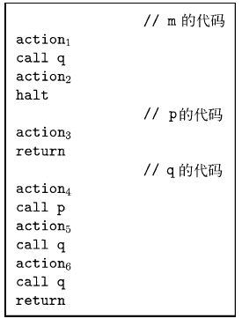
过程调用栈式分配示例
//m的代码
100: LD SP, #600 //初始化栈
108: ACTION₁ //action1的代码
128: ADD SP, SP, #msize //调用指令序列的开始
136: ST 0(SP) , #152 //压入返回地址
144: BR 300 //调用q
152: SUB SP, SP, #msize //恢复SP的值
160: ACTION₂
180: HALT
… …
//p的代码
200: ACTION₃
220: BR *0(SP) //返回
… …
//q的代码
300: ACTION₄ //包含有跳转到456的条件转移指令
320: ADD SP, SP, #qsize
328: ST 0(SP), #344 //压入返回地址
336: BR 200 //调用p
344: SUB SP, SP, #qsize
352: ACTION₅
372: ADD SP, SP, #qsize
380: ST 0(SP), #396 //压入返回地址
388: BR 300 //调用q
396: SUB SP, SP, #qsize
404: ACTION₆
424: ADD SP, SP, #qsize
432: ST 0(SP), #440 //压入返回地址
440: BR 300 //调用q
448: SUB SP, SP, #qsize
456: BR *0(SP) //返回
…
600: //栈区的开始处

Slide 19
名字的运行时刻地址
考虑名字是指向符号表条目中该名字的指针。
语句x=0，x在符号表中的offset是12
如果x分配在静态区域，且静态区开始位置为static。
static[12] = 0 ST 112 #0
如果x分配在栈区，且相对地址为12，则
ST 12(SP) #0

Slide 20
基本块和流图
为了更好的分配寄存器和完成指令选择，按照如下方法组织中间代码：
把中间代码划为基本块。每个基本块是满足下列条件的最大的连续三地址指令序列
控制流只能从基本块中的第一个指令进入该块。没有跳转到基本块中间的转移指令
除了基本块的最后一个指令，控制流在离开基本块之前不会停止或者跳转。
基本块构成了流图中的结点。流图的边指明了哪些基本块可能紧随一个基本块之后运行。

Slide 21
基本块的划分
输入：一个三地址指令序列
输出：输入序列对应的一个基本块列表，其中每个指令恰好被分配给一个基本块。
方法：
确定基本块的首指令
中间代码的第一个三地址指令是一个首指令
任意一个条件或无条件转移指令的目标指令是一个首指令
紧跟在一个条件或无条件转移指令之后的指令是一个首指令
每个首指令对应的基本块包括了从它自己开始，直到下一个首指令（不含）或者结尾指令之间的所有指令。

Slide 22
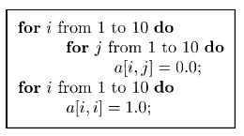
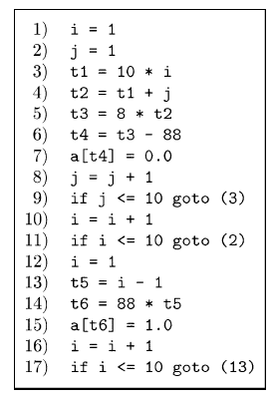
划分示例

Slide 23
流图
可以用来表示基本块之间的控制流
流图的结点是基本块，从基本块B到基本块C之间有一条边当且仅当基本块C的第一个指令可能紧跟在B的最后一条指令之后执行。
有一个从B的结尾跳转到C的开头的条件或无条件跳转语句
按照原来的三地址语句序列中的顺序，C紧跟在B之后，且B的结尾不存在跳转语句。
B是C的前驱，C是B的后继
增加一个入口和出口。入口到流图的第一个基本块有一条边。从任何可能是程序的最后执行指令的基本块到出口有一条边。

Slide 24
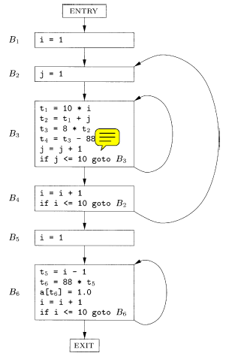
流图示例

Slide 25
流图的表示方式
把到达指令的标号或序号替换为到达基本块的跳转
这样在改变某些指令的时候，可以不修改跳转指令的目标

Slide 26
循环
通过流图识别“循环”
若满足以下条件，则流图中的一个结点集合L是一个循环。
L中有一个循环入口结点，它是唯一的前驱可能在循环外的结点。从整个流图的入口结点开始到L中的任何结点的路径都必然经过循环入口结点。
L的每个结点都有一个到达L的入口结点的非空路径，并且该路径都在L中。

Slide 27

循环示例

Slide 28
基本块的优化
基本块的优化又称为局部优化
全局优化是一个程序的优化，需要考虑基本块之间的数据分析。
DAG图可以显式地反映变量及其值对其他变量的依赖关系
构造方法
基本块中出现的每个变量有一个对应的DAG结点表示其初始值
基本块每个语句s有一个节点N，N的子节点是基本块中的其它语句对应的结点。这些节点对应的是最后一个对s中的运算分量进行定值的语句
结点N的标号是s中的运算符，同时还有一组变量被关联到N。表示s是最晚对这些变量进行定值的语句

Slide 29
基本块的DAG表示
基本块可以用DAG来表示，可以帮助我们
消除局部公共子表达式
消除死代码
语句重排序
对运算分量进行符合代数规则重排序

Slide 30

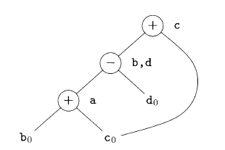

DAG中的局部公共子表达式
所谓公共子表达式就是重复计算一个已经计算得到的值的指令。
构造过程中，我们就会检测是否存在具有同样运算符和同样子节点的节点。

Slide 31
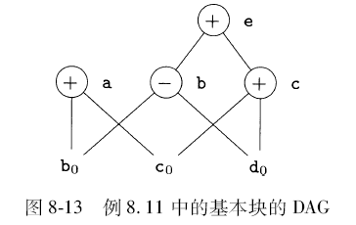

消除死代码
删除没有附加活跃变量且没有父节点的结点
假设c和e不是活跃变量

Slide 32

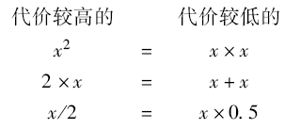
代数恒等式的使用
消除计算步骤
强度消减
常量合并，将常量表达式替换为求出的值
使用代数转换规则，比如交换律和结合律，可以发现公共子表达式。
x*y=y*x
a=b+c, e=c+d+b
编译器的设计者应该仔细阅读语言手册，以免其不一定遵守数学上的代数恒等式。

Slide 33

数组引用的DAG表示
x和z不能当成公共子表达式
在DAG图中的数组访问表示方法
从一个数组取值并赋给其他变量的运算（x=a[i]），用运算符为=[]的结点表示。这个结点的左右子节点是数组初始值a₀和下标i。变量x是这个结点的标号之一。
对数组的赋值(比如a[j]=y)用一个运算符[]=来表示。这个结点的三个子节点分别表示a₀、j和y。没有其它变量用这个结点标号。此结点创建后，当前已经建立的、其值依赖于的a₀所有结点被杀死。

Slide 34

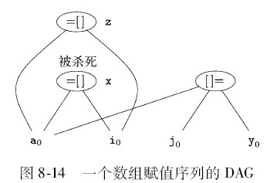
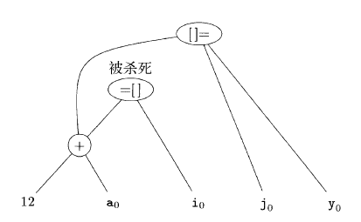

数组DAG表示

Slide 35
一个简单的代码生成器
为基本块生成代码。依次考虑各个三地址指令，并跟踪记录哪个值存放在哪个寄存器中，从而可以避免生成不必要的加载和保存指令
如何最大限度的利用寄存器？
通常，寄存器的使用方法：
各个运算分量必须存放在寄存器中
寄存器适合存放临时变量（只在基本块中使用的变量的值）
寄存器用来存放在一个基本块中计算而在另一个基本块中使用的值。例如循环的下标。
寄存器用来帮助进行运行时刻存储管理。如运行时刻栈的指针。
上述寄存器使用有竞争关系

Slide 36
寄存器描述符和地址描述符
用来记录跟踪程序变量的值所在的位置
寄存器描述符：记录寄存器当前存放了哪个变量的值。一个寄存器可以存放一个或者多个变量的值。
地址描述符：记录每个名字的当前值的存放处所，可以是寄存器，也可以是内存地址，或者它们的集合（当值被赋值传输的时候）。

Slide 37

代码生成算法
本书假定一组寄存器存放基本块内使用的值。每个运算符有唯一的运算指令，且运算指令对存放在寄存器中的运算分量进行运算。
该算法中的重要函数getreg(i), 这个函数为每个与三地址指令i有关的内存位置选择寄存器
对于每个i: x=y op z指令。
调用getreg(i)，该函数为x、y、z选择寄存器Rx Ry Rz
如果y不在Ry（查看Ry的寄存器描述符）中，那么生成指令“LD Ry,y’”，其中y’是存放y的内存地址之一（由y的地址描述符得到）。
类似的处理z
生成指令“op Rx, Ry, Rz”

Slide 38
代码生成算法(续)
对于赋值语句i: x=y
调用getreg(i)
如果y不在Ry（查看Ry的寄存器描述符）中，那么生成指令“LD Ry,y’”，其中y’是存放y的内存地址之一（由y的地址描述符得到）。
修改Ry的寄存器描述符，表明Ry中也存放了x的值。
基本块的结尾，为每个活跃变量x生成指令“ST x R”,其中R是存放x值的寄存器。

Slide 39
寄存器和地址描述符管理
在生成加载、保存和其他指令时，还需要更新寄存器和地址描述符。
修改规则
对于指令“LD R, x”
修改寄存器R描述符，使之只包含x
修改x的地址描述符，把寄存器R作为新增位置加入其中
从不同于x的其他变量的地址描述符中删除R
对于指令“ST x,R”，修改x的地址描述符，使之包含自己的内存位置
对于x=y op z的指令”OP Rx,Ry,Rz”
修改Rx的寄存器描述符，使之只包含x
修改x的地址描述符，使之只包含位置Rx（不包含x的内存位置）
从任何不同于x的变量的地址描述符中删除Rx
对于赋值语句x=y。除了可能的y加载指令处理之外，
把x加入到Ry的寄存器描述符中
修改x的地址描述符，使得它只包含唯一的位置Ry

Slide 40
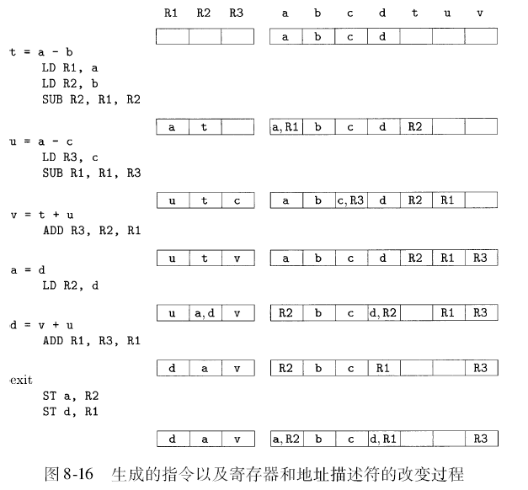
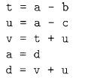
代码生成示例

Slide 41
getreg的设计
Getreg(x= y op z)：Ry or Rz
如果y当前就在一个寄存器中，则选择这个已经包含了y的寄存器作为Ry。
如果y不在寄存器中，选择一个空寄存器作为Ry。
如果不在寄存器中，又没有空寄存器可用，则需要复用一个寄存器，该寄存器描述符说明v是保存在其中的变量：
如果v的地址描述符说v还在其他地方，ok
如果v是x, x!=z，ok
如果 v不用（not alive), ok
Spill: ST v, R
对每个寄存器描述符中的v，重复以上操作。R的代价是spill的次数。从所有可能的R中选择代价最小的R

Slide 42
getreg的设计
Getreg(x= y op z)：Rx
选择只存放x的值的寄存器
如果y或z之后不会被使用，也可以选择Ry或Rz
否则，可以按照选择Ry和Rz的2、3、4步骤选择
Getreg(x= y)：Rx
先选择Ry，然后Rx=Ry

Slide 43
示例
d := (a-b)+(a-c)+(a-c)的三地址代码序列:
t₁ := a-b
t₂ := a-c
t₃ := t₁ + t₂
d := t₃ + t₂

Slide 44
假设只有两个寄存器
statements | code generated | register descriptor | address descriptor
 |  | registers empty
t₁ := a - b | LD R0,a LD R1, b SUB R1, R0,R1 | R0含a R1含t₁ | a in R0 t₁ in R1
t₂ := a - c | ST t1, R1 LD R1, c SUB R0, R0, R1 | R1含c R0含t₂ | c in R1 t₂ in R0
t₃ := t₁+ t₂ | LD R1,t1 ADD R1,R1,R0 | R1含t₃ | t₃ in R1 t₂ in R0
d := t₃ + t₂ | ADD R1,R1,R0 | R1含d R0含t₂ | d in R1 t₂ in R0
 | ST d, R1 |  | d在R1和内存中

Slide 45
寄存器的分配和指派
寄存器分配：确定在程序的每个点上，哪些应该存放在寄存器中
寄存器指派：各个值应该存放在哪个寄存器中
最简单的分配和指派方法：把目标程序中的特定值分配给特定的寄存器。比如把基地址指派给一组寄存器，算术运算则使用另一组寄存器，栈顶指针指派给一个固定的寄存器。
优点：设计简单
缺点：使用效率低

Slide 46
第8章总结
……

